Slide 1

Financiële experts
18 september 2025 in Amersfoort

Slide 2
Programma vandaag
10.00 Intro
10.30 Begroten en verantwoorden + Teun
11.30 Tien jaar kostprijshuur
12.30 Lunch
13.00 Restwaarde
14.30 Risico’s en verzekeren
15.30 Afsluiting en vervolg
16.00 Borrel

Slide 3

Handreiking Paragraaf kapitaalgoederen
Gedaan door Bouwstenen
sturen op doelen/waarde (gesprek met Dennis de Graaf)
sturen op middelen (berichten en artikelen)
programmatisch sturen (VNG, OCW, VRO)
online cursus

Slide 4
Handreiking Paragraaf kapitaalgoederen
Uitwerking
Definities (zie overzicht)
Kostenposten in de financiële administratie - onderzoek OCW (Henk?)
Referentie kapitaallasten Rotterdam (Haarlem, Amsterdam)
Referentie kapitaallasten Apeldoorn en Nieuwegein
Onderzoek provincies

Slide 5
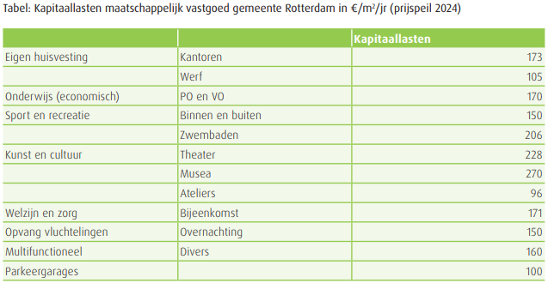
Kapitaallasten Rotterdam

Slide 6
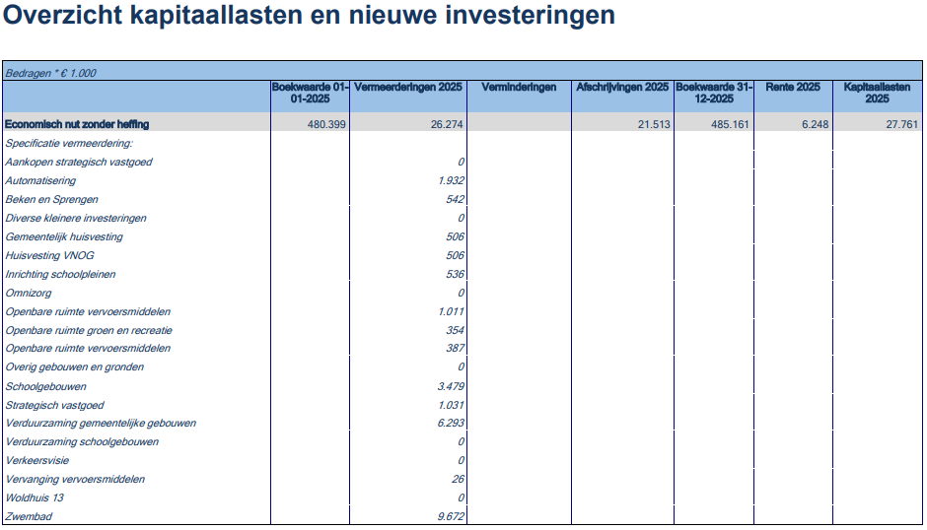
Kapitaallasten Apeldoorn

Slide 7
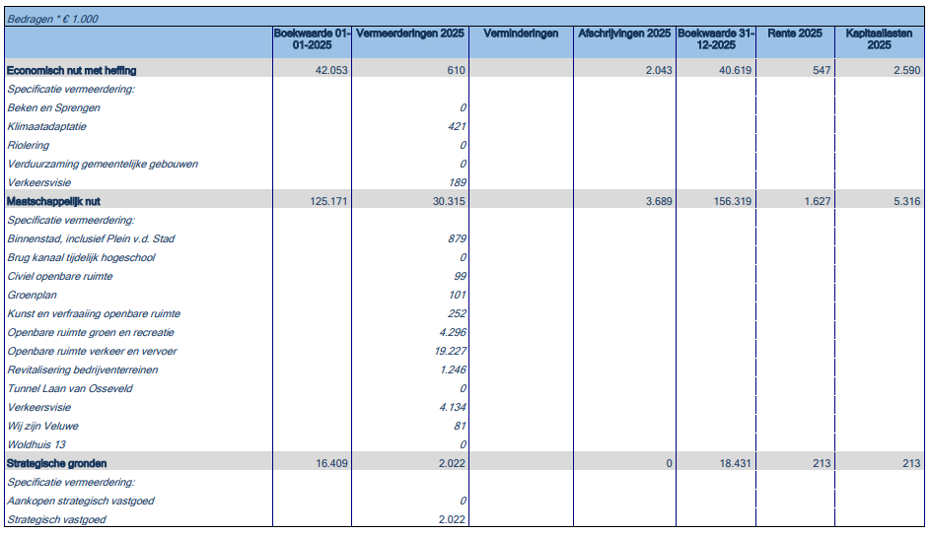
Kapitaallasten Apeldoorn

Slide 8
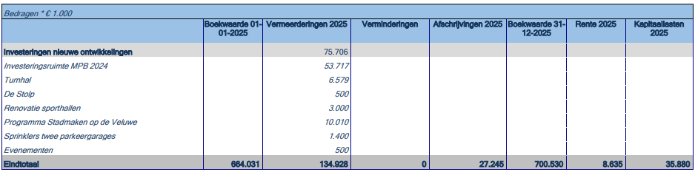
Kapitaallasten Apeldoorn

Slide 9
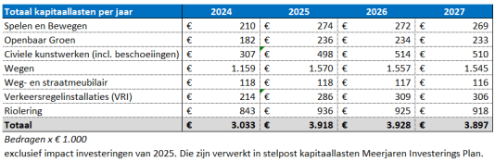
Kapitaallasten Nieuwegein

Slide 10
Onderzoek provincies
Beeld van kwaliteit en informatiewaarde paragraaf kapitaalgoederen 2024 van
158 gemeenten in Noord Brabant, Overijssel, Gelderland en Utrecht
93% geen beeld van uitbreidingen
51% geeft uitgangspunt kwaliteitsniveau
financiële informatie ontoereikend
risicorapportage onvoldoende
Vergelijk
hele paragraaf laat te wensen over
bij wegen en groen duidelijker kwaliteitsniveau
iets vaker een voorziening groot onderhoud (47% tov 31%)
voorbeeldtabellen maar zonder cijfers

Slide 11
Vragen
Stand en stappen bij gemeenten met paragraaf
Wie gaat er dit jaar met de prijs vandoor?
Overicht kapitaallasten wel of niet maken?
Hoe verhoudt het onderzoek naar eigen kapitaallasten in Rotterdam zich tov de publicatie hierover?
Hoe zit maatschappelijk vastgoed in de verschillende investeringsdomeinen?
Welke onderdelen vragen meer aandacht / uitwerking?
Belangrijke punten voor sessie tijdens de maatschappelijk vastgoeddag
Allemaal aangemeld?

Slide 12

10 jaar kostprijshuur
Met Berend Schoone van Fakton en Rien van der Maarel van Metafoor

Slide 13
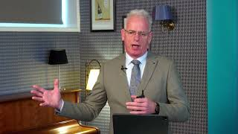
10 jaar kostprijshuur
Filmpje met Jan Martin van Rees
Punten verzameld
Wat heeft het gebracht en wat kan beter?
Wat staat ons te doen?
Invulling sessie tijdens jaarbijeenkomst

Slide 14
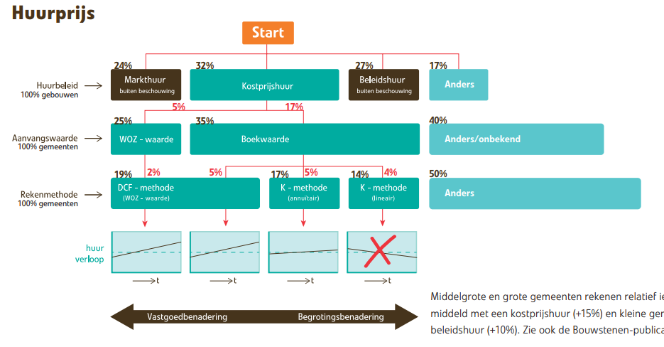

Punten mbt kostprijshuur (1)
Beleid en organisatie
doel
scheiding huur en subsidies
wijze van afstemming en verrekening
afwijkingen ihkv algemeen belang besluit
schommelingen in huurprijs
Uitgangspunten berekening
rekenmethode
aanvangswaarde
looptijd en beschouwingsperiode
rente en discontovoet

Slide 15
Punten mbt kostprijshuur (2)
Uitgangspunten berekening vervolg:
onderhoudskosten
beheerkosten
vaste en overige kosten
niet verrekenbare BTW
restwaarde
risico en leegstand
indexatie
afwijkingen oa algemeen belang besluit

Slide 16
Lunch

Slide 17
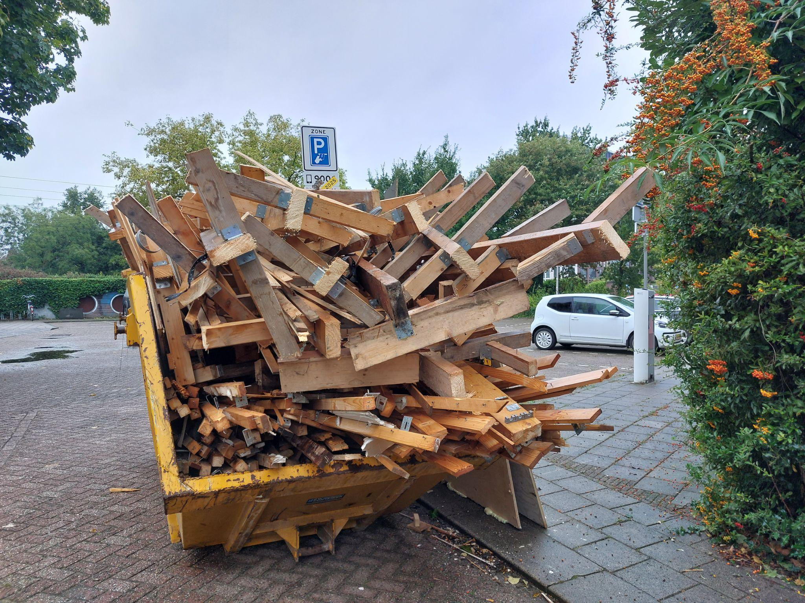
Restwaarde
Met Erwin Aleman, van bbn en Jip van Grinsven van Albaconcepts

Slide 18
Risico’s en verzekering
Met Christiaan Ravensbergen van de VNG en Rob Klok gemeente Assen

Slide 19
Afsluiting en vervolg
Afspraken
Punten om op te pakken
Whatsapp en ander contact
Prijs
Jaarbijeenkomst
Agenda 2026

Slide 20
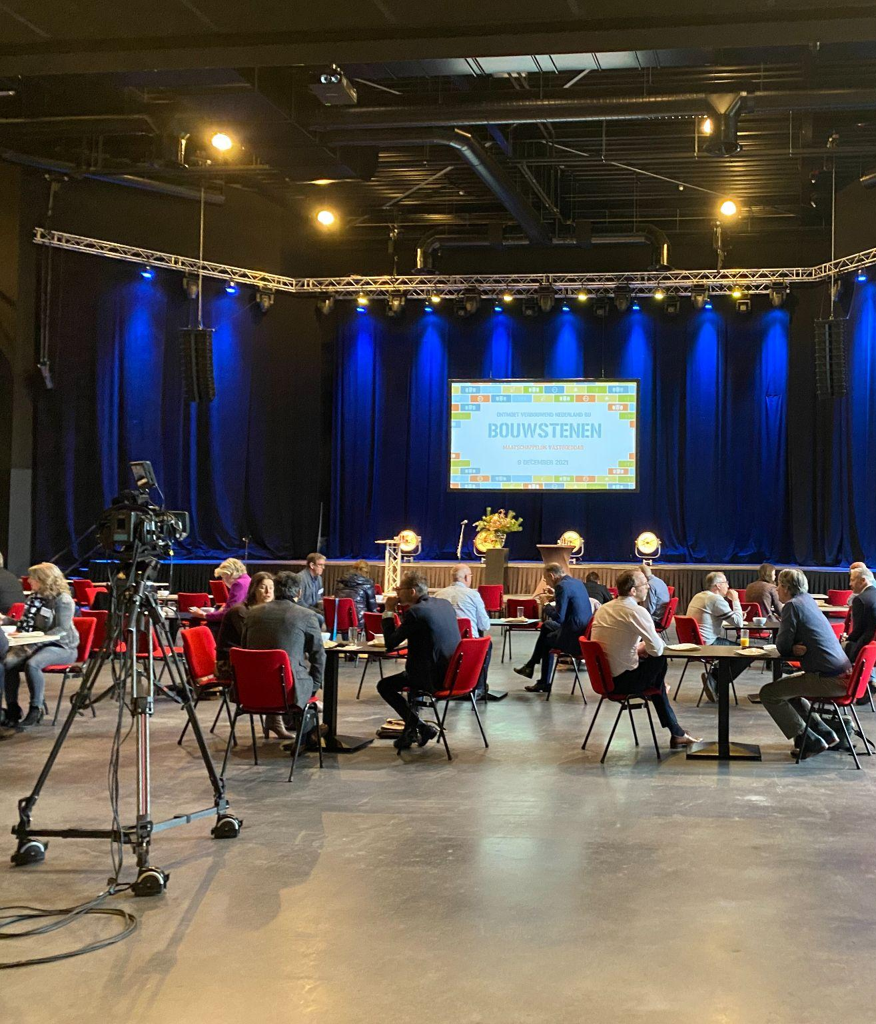


Contact Bouwstenen
nieuws@bouwstenen.nl
033 258 4337

